Slide 1
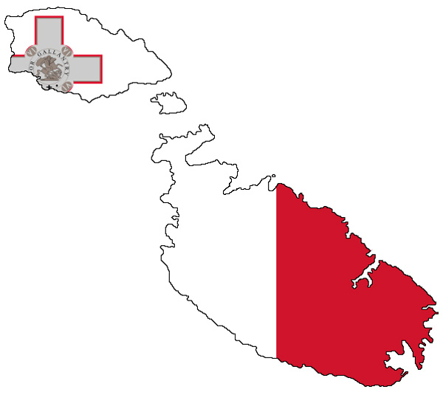
Erasmus+, KA1 (job shadowing) OŠ Horvati Ivan Kardum
Malta, 2. travnja – 7. travnja 2017.

Slide 2
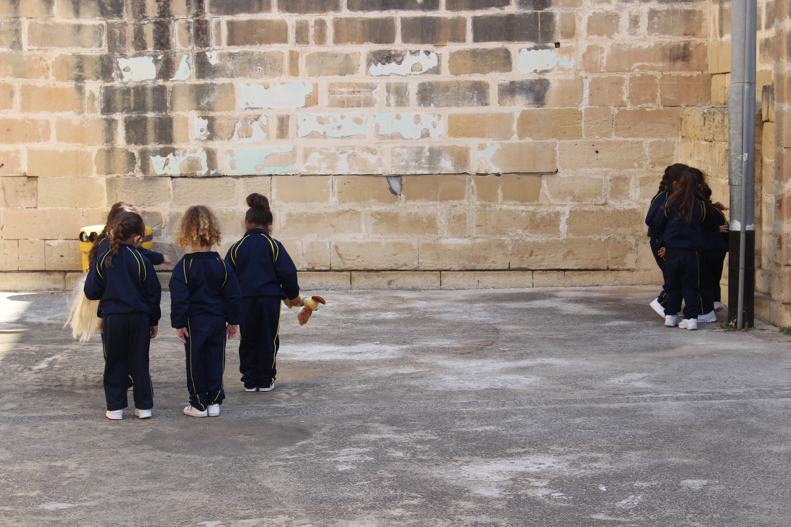
Malteški školski sustav

Slide 3
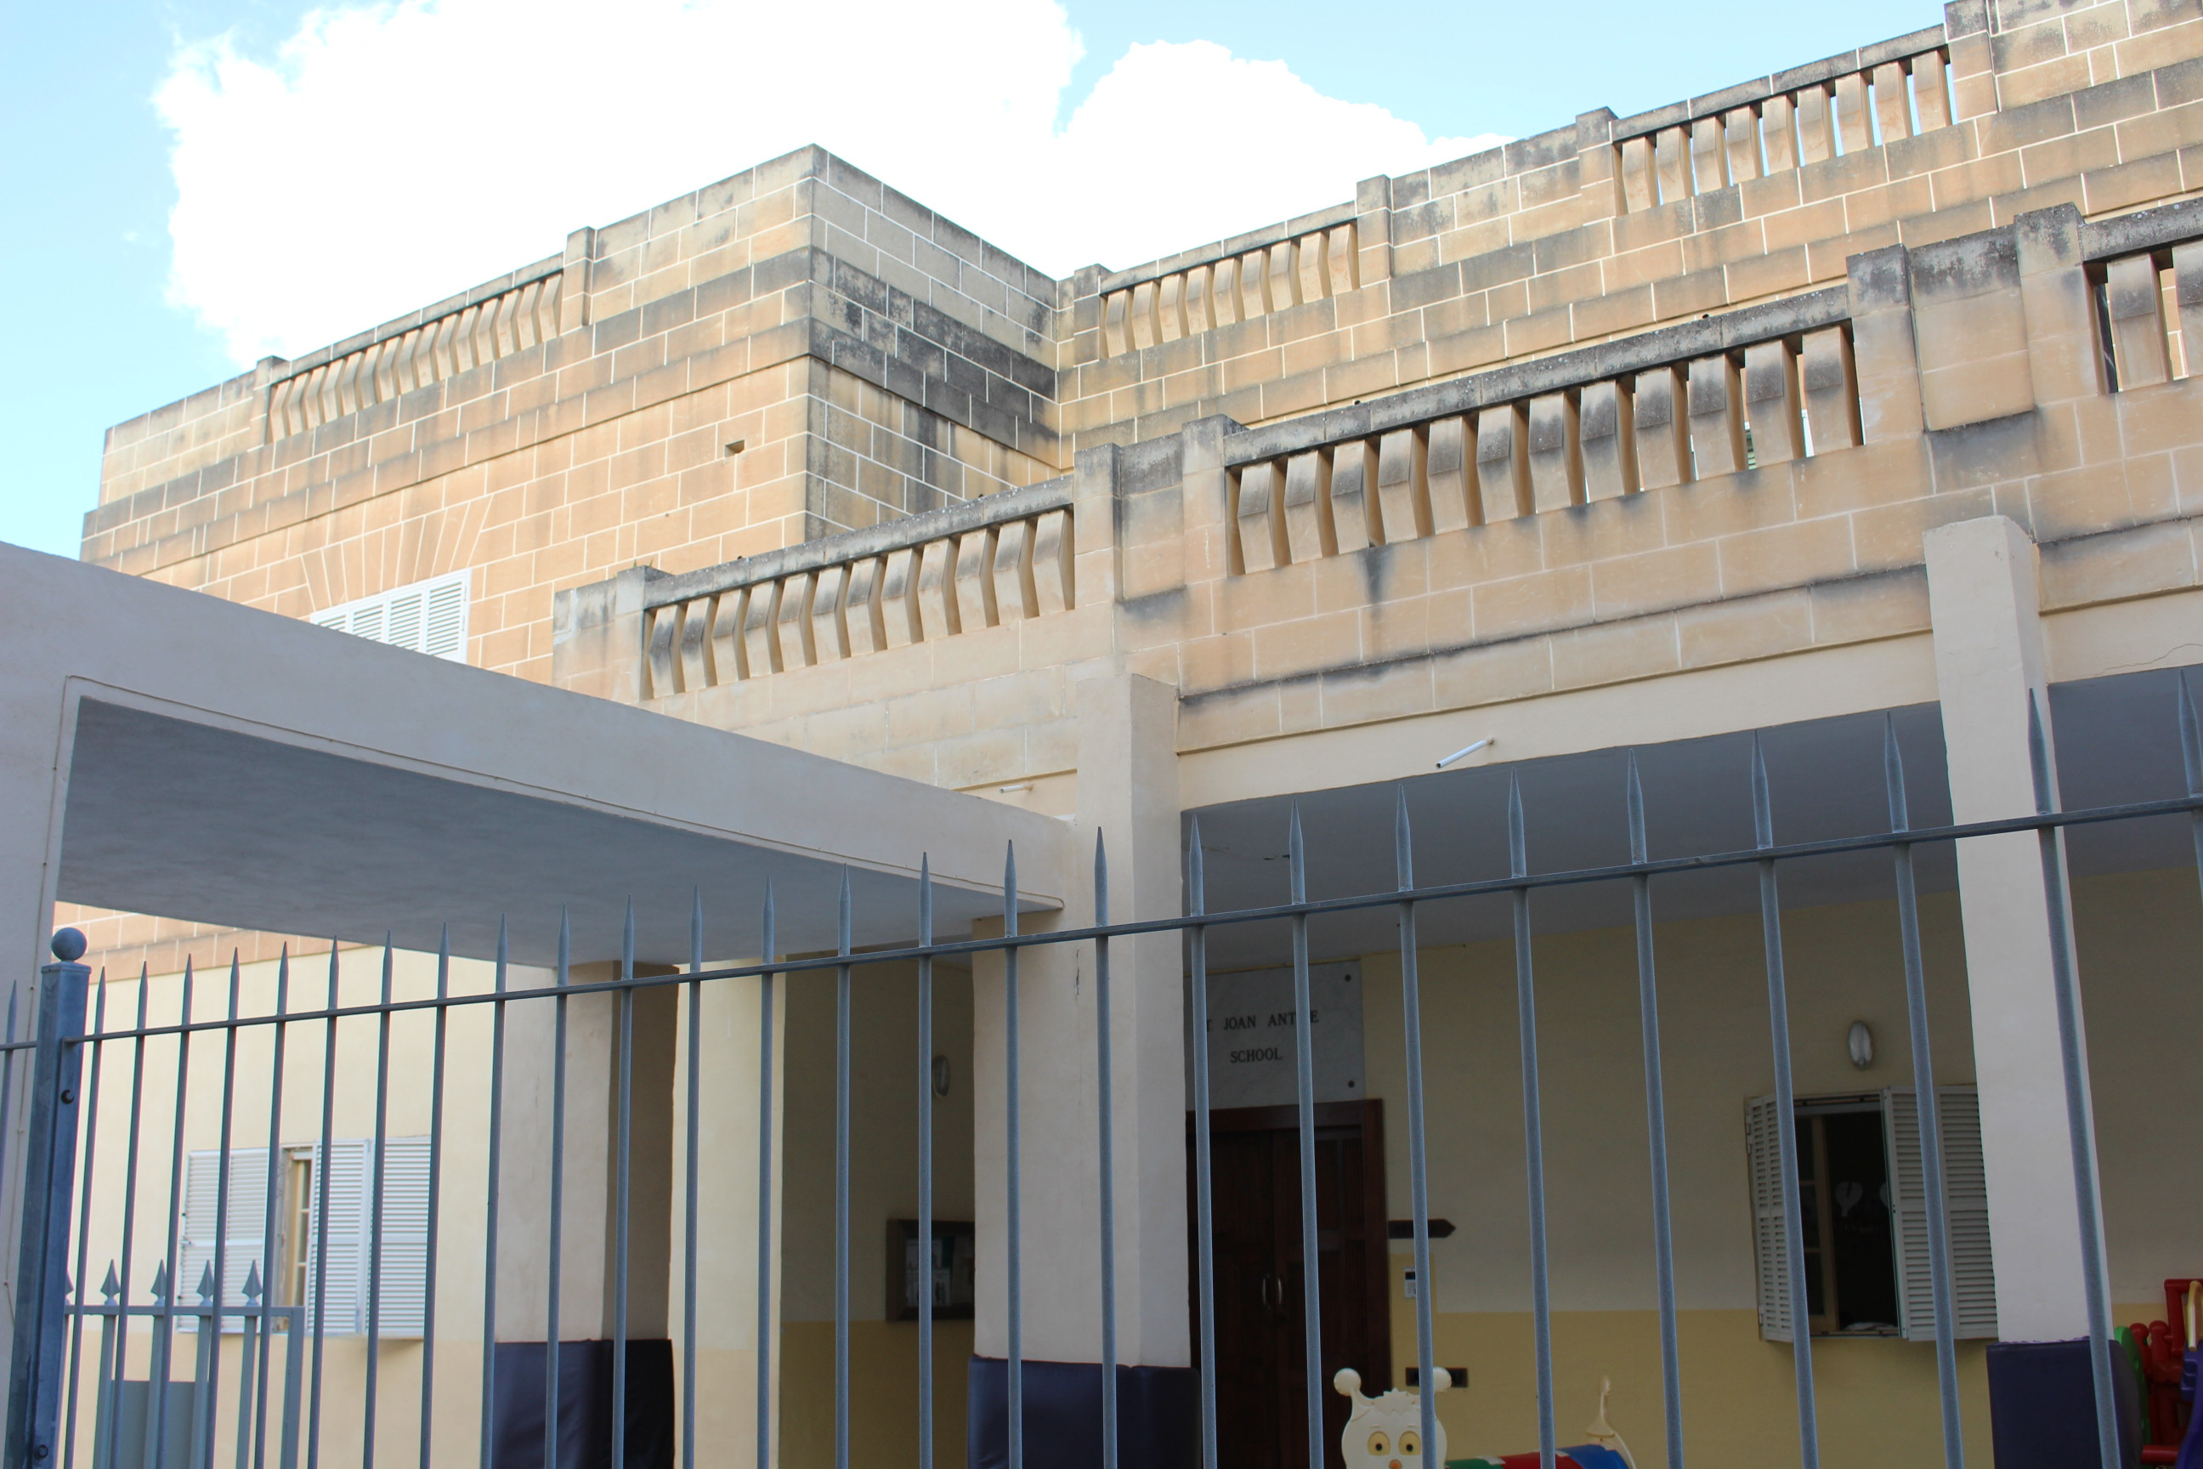
ŠKOLSKI SUSTAV
tradicionalno rigidan sustav značajno se promijenio u posljednjem desetljeću
novi smjer temelji se na područjima kao što su: kritičko mišljenje, jednakost spolova, uvažavanje različitosti, odgovornost, integracija, osnaživanje, jednakost...
posebna se pažnja posvetila kompletnom restrukturiranju strukovnoga obrazovanja sa svojevrsnim centrima izvrsnosti
državne (besplatan prijevoz, udžbenici, pribor; sve osim uniformi) i privatne škole (2 tipa: nezavisne i crkvene)

Slide 4
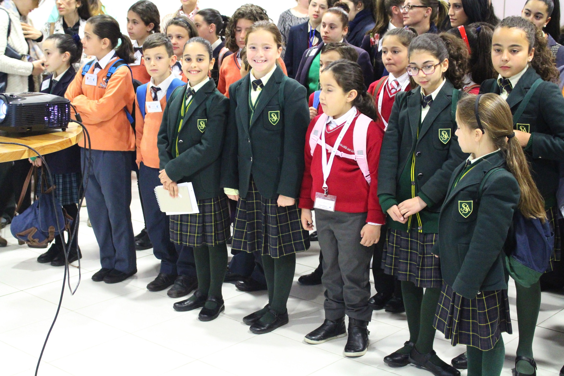
Mjesto usavršavanja: St. Jeanne Antide College, Gudja
vjerska škola
britanski princip školovanja (polugodišnja i godišnja ispitivanja)
dvojezična nastava
pohađaju je samo djevojčice
detaljno razrađenja pravila ponašanja, školska uniforma, pravila o preporučenoj hrani koja se smije nositi u školu
suradnja s roditeljima (prisustvovanje priredbama, manji volonterski rad, sastanak s razrednicima dvaput godišnje, razgovor sa službama škole samo u unaprijed dogovorenim terminima)

Slide 5
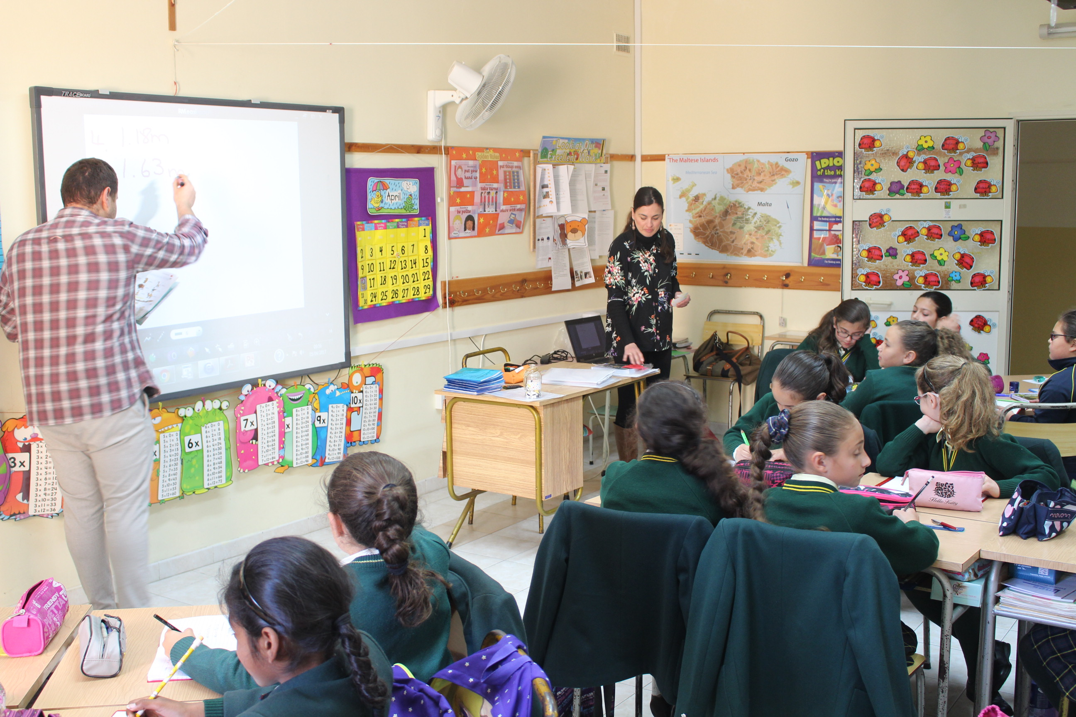
cilj: holističko obrazovanje u skladu s kršćanskim principima
posebna pažnja pruža se djeci s posebnim potrebama i djeci koja su zakinuta u bilo kojem smislu
prate državne kurikulske smjernice dok se god ne kose s kršćanskim principima, usmjereni na praćenje novih metoda rada
asistenti u nastavi, inkluzivni pristup
informativka je sredstvo komunikacije s roditeljima
dress code za roditelje
novac koji djeca nose u školu mora uvijek biti točnoga iznosa i stavljen u zatvorenu omotnicu

Slide 6
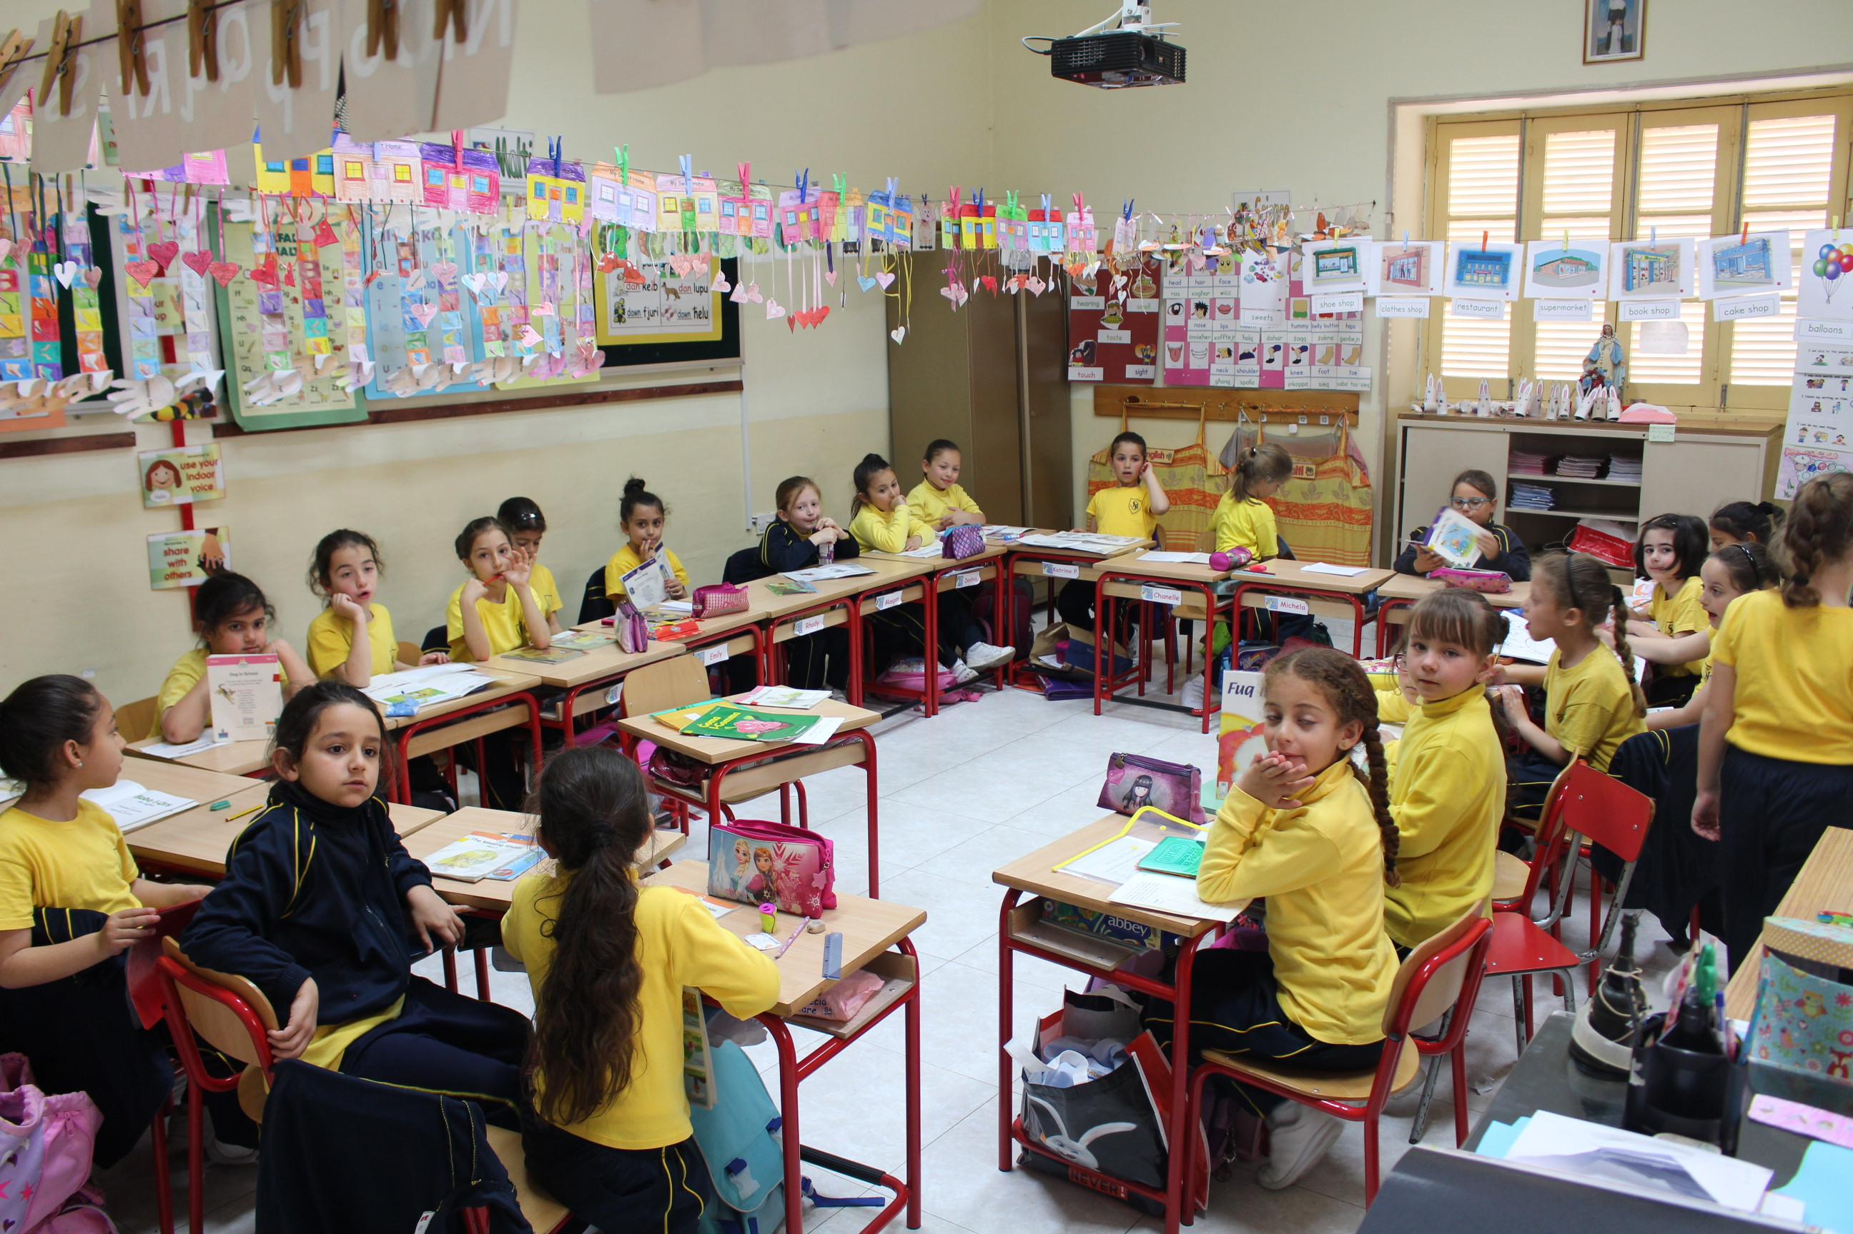
od nakita, dozvoljene su samo malene naušnice
nastava od 8 do 13 sati
uz inkluzivnost i prepoznavanje različitih potreba djece, poseban se naglasak stavlja na osjećaj pripadnosti
anketni upitnici vezani uz školske aktivnosti ispunjavaju se krajem svake nastavne godine
u trećem razredu redovito čitanje anegdota o socijalnim situacijama
predstavljanje mrežnih edukacijskih sadržaja i predavanja o sigurnosti na internetu

Slide 7
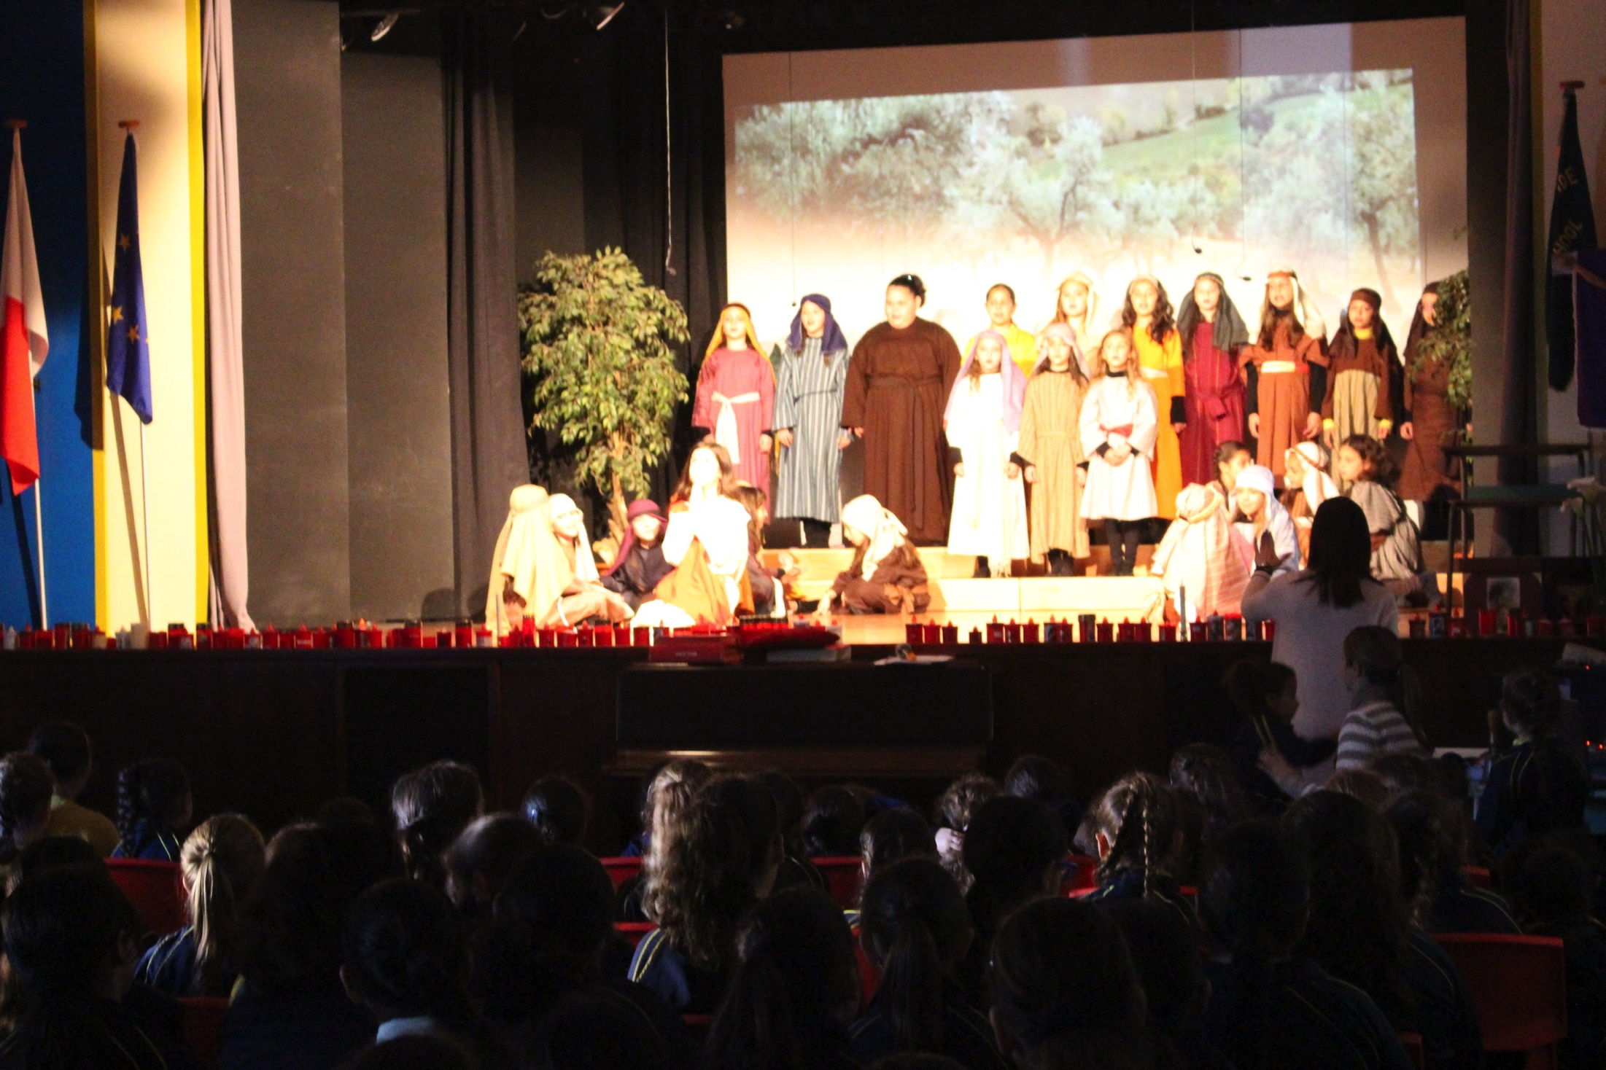
LiNKovi za okvirni malteški kurikulum (2012.),različite pravilnike iz svih domena sustava, priručnik za mlade učitelje
https://education.gov.mt/en/Documents/A%20National%20Curriculum%20Framework%20for%20All%20-%202012.pdf
https://education.gov.mt/en/resources/Pages/National-Frameworks-and-Policies.aspx
https://education.gov.mt/en/resources/Documents/Teachers%20Resources/Teachers%20short%20Handbook.pdf

